Slide 1

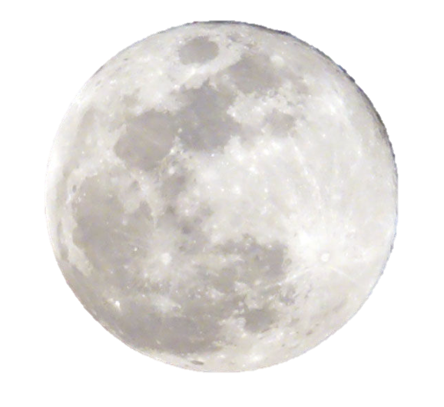
낮과 밤 구별
인공지능 프로그래밍
이동규 교수님
20151192 오나영

Slide 2
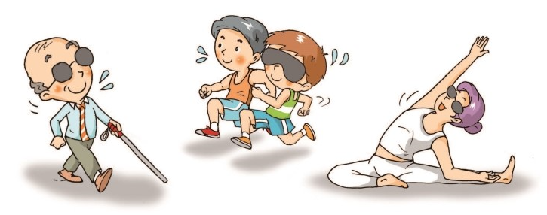
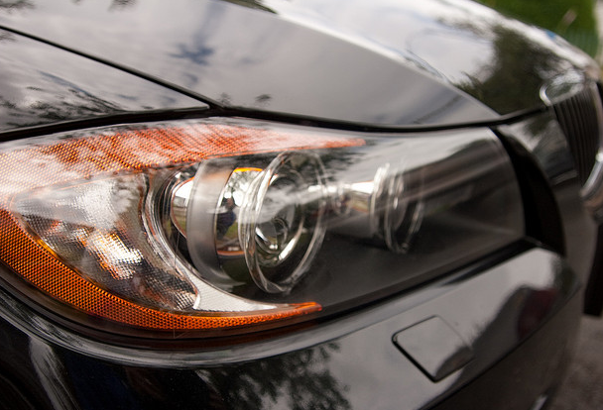
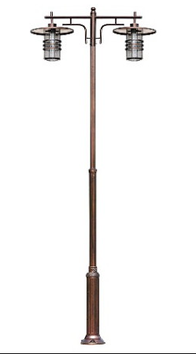
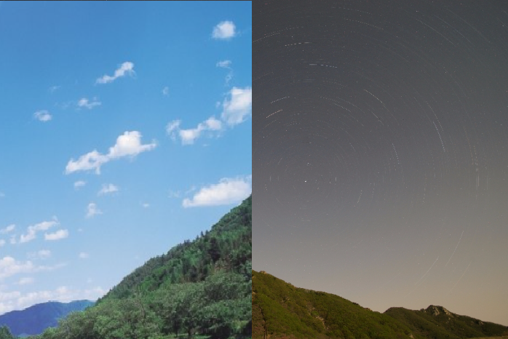
〮 낮과 밤을 구별하여 청각장애인에게 도움을 줄 수 있다
〮 가로등을 효율적으로 사용 할 수 있다
〮 낮의 길이를 예측하여 태양에너지를 계획적으로 쓸 수 있다
〮 자동차 라이트에 활용 할 수 있다

Slide 3
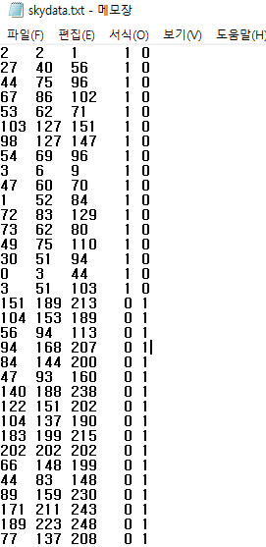
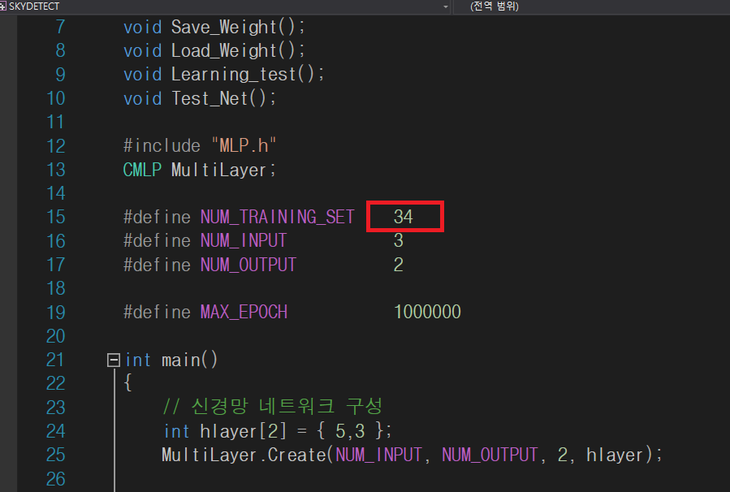
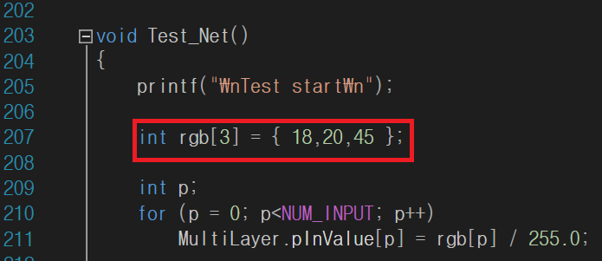
학습데이터 RGB값 입력
테스트할 이미지 RGB값

Slide 4
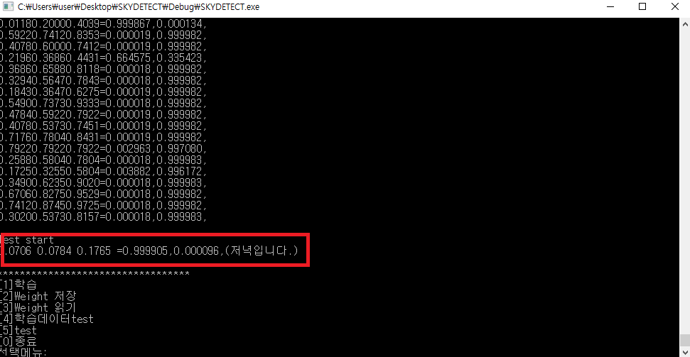
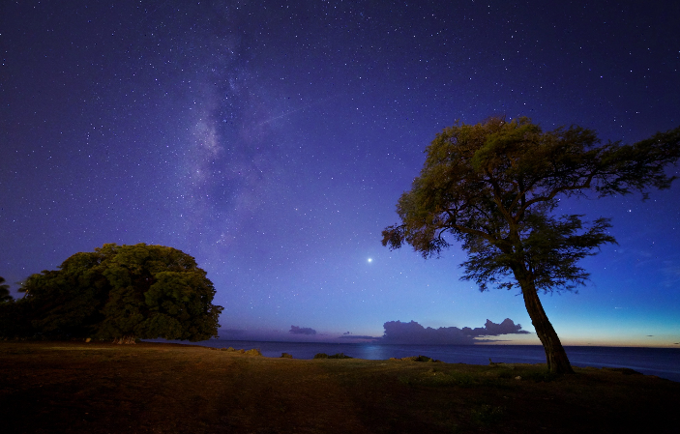
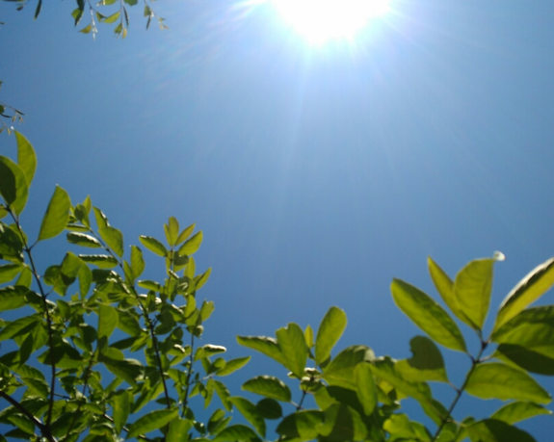
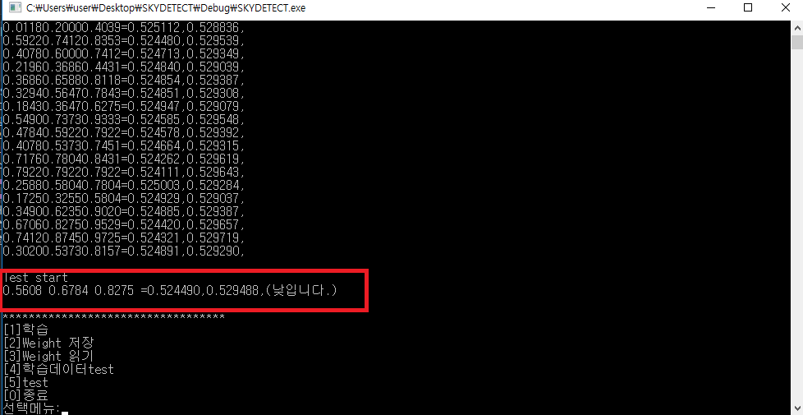
<밤>
<낮>

Slide 5
감사합니다

